Slide 1
Conventie EPZ
1 februari 2023

Slide 2
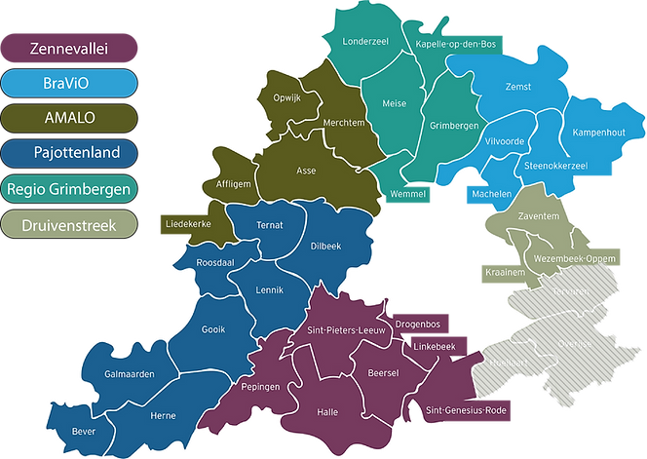
SaVHA?!
GGZ netwerk volwassenen en ouderen
15 – 65+

Slide 3
Conventie - Basis
Wetenschappelijk onderzoek
6 tot 10 jaar
Vroegtijdig om erger te voorkomen
Waarom zo lang wachten?
Prevalentie
Kernwaarden
Laagdrempelig, lokaal, dichter bij de burger
Multidisciplinaire & intersectorale samenwerking
Vroegtijdige kortdurende hulp

Slide 4
Conventie - Doelgroep
Lichte tot matige psychische klachten
Startend
Heropflakkerend
Weg nog niet vonden – conventie nodig hebben
Financieel
Multidisciplinaire samenwerking
In orde met mutualiteit
Prevalentie
Kwetsbare mensen

Slide 5
Conventie - Aanbod
Eerstelijns Psychologische functie
Gespecialiseerde Eerstelijns Psychologische functie
Vaak voorkomende lichte tot matige klachten
Focus op behouden/terugvinden van een gezonde levensstijl/ goede levenskwaliteit via
vraagverheldering
psycho-educatie
beperkt aantal interventies ifv verhogen welzijn, coping, veerkracht en zelfzorg
Milde tot matige klachten bij personen met onderliggende 'aandoening/kwetsbaarheid’
Zorg gericht op onderliggende psychische aandoening (= indicatie voor deze zorg) via
diagnostiek
psycho-educatie na diagnose
beperkt aantal gerichte interventies ifv 'aandoening'
individueel en groepsaanbod

Slide 6
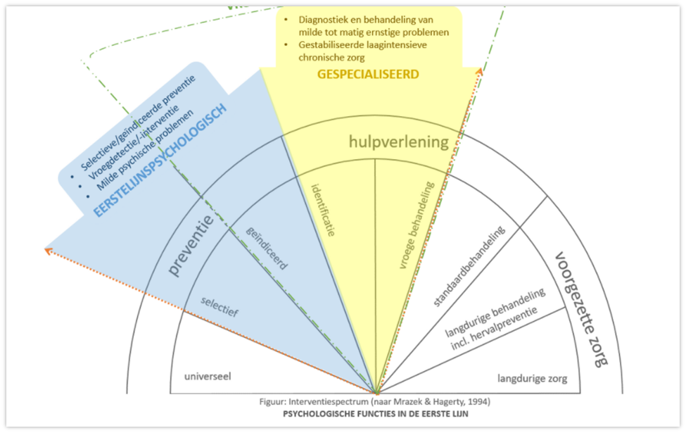
Conventie - Situering

Slide 7
Drempels verlagen
Outreachend werken
Groepsaanbod

Slide 8
Outreachend werken
Vindplaatsen def FOD:
Natuurlijke niet stigmatiserende plek
Ander doeleinde dan psychologische zorg
Eerstelijnsverstrekkers aanwezig

Slide 9
Voorbeelden SaVHA?!
Prevalentie | Vindplaats
Lage SES | OCMW CAW Buurtcentra/-werking Daklozenopvang | Inloophuizen Ontmoetingscentrum RVA Kringwinkel
Chronische aandoeningen | Huisartsenpraktijk Wijkgezondheidscentra Multidisciplinaire huizen | Thuiszorgdiensten Buurtwerking
(Alleenstaande) 75-plussers | Lokale dienstencentra en de hieraan verbonden WZC Serviceflats | Buurtwerking
Alleenstaande ouders | Kind en Gezin Huis van het Kind Speel-O-droom | Opvoedingswinkel Mutualiteit
Transitieleeftijd | Diensten verbonden aan STUVO JAC Online chatlijnen Jeugdhuizen | Overkophuizen Studentenverenigingen Universiteiten
Extra vind- en/of aanbodplaatsen
Bibliotheken, patiëntenverenigingen (ook andere dan psy.), lotgenotencontacten, IDEWE, CC, OC, …

Slide 10
Outreachend werken
Duidelijke link met één/meerdere vindplaatsen
Laagdrempelige toegang tot hulp
Multidisciplinaire samenwerking
Aanbod
Vindplaats
Andere neutrale plek in de samenleving – thuis
Eigen praktijk
Afhankelijk van noden cliënt

Slide 11
Groepsaanbod
Meer bereik
Drempel verlagen – Lotgenoten
In duo:
Psycholoog/orthopedagoog – psycholoog/orthopedagoog
Psycholoog/orthopedagoog – hulpverlener (vindplaats)
Psycholoog/orthopedagoog – ervaringsdeskundige

Slide 12
Andere opdrachten
Multidisciplinaire samenwerking / eerstelijn versterken:
Ondersteuning van eerstelijnsactoren
1 op 1 casusoverleg
Vorming aan groep over 1 thema
Laagdrempelige toeleiding
Gemeenschapsgericht groepsaanbod
+ 15 personen
Kennismaking met / toeleiding naar psychologische sessies

Slide 13
Financieel
Prestatie | Remgeld cliënt | Honorarium voor KP/KO
Individuele sessie | 11 – 4 | 81,74
Groepssessie | 2,5 | 217,99 (137,34)
Andere opdrachten 1-1 | 0 | 81,74
Andere opdrachten vorming | 0 | 108,99
Andere opdrachten GGG | 0 | 217,99 (137,34)

Slide 14
Modaliteiten
ELP individueel 45-60min Max. 8 (10) sessies | ELP groepsaanbod 4-15 personen 90-120min Max. 5 (8) groepssessies
GELP individueel 45-60min Gem. 8 (10) sessies – max 20 sessies | GELP groepsaanbod 4-15 personen 90-120min Max. 12 (15) groepssessies

Slide 15
Voorwaarden
Visie conventie
Klinisch psycholoog / klinisch orthopedagoog – visum en erkenning
Minstens 4u per week
Minstens 3 intervisies per jaar
Wetenschappelijk onderzoek
Kandidaat stellen; portfolio + CV

Slide 16
Meer informatie
www.epzvlaamsbrabant.be
Iris.hertsens@savha.be
Kandidaat stellen: https://form.jotform.com/230444016211035

